Slide 1
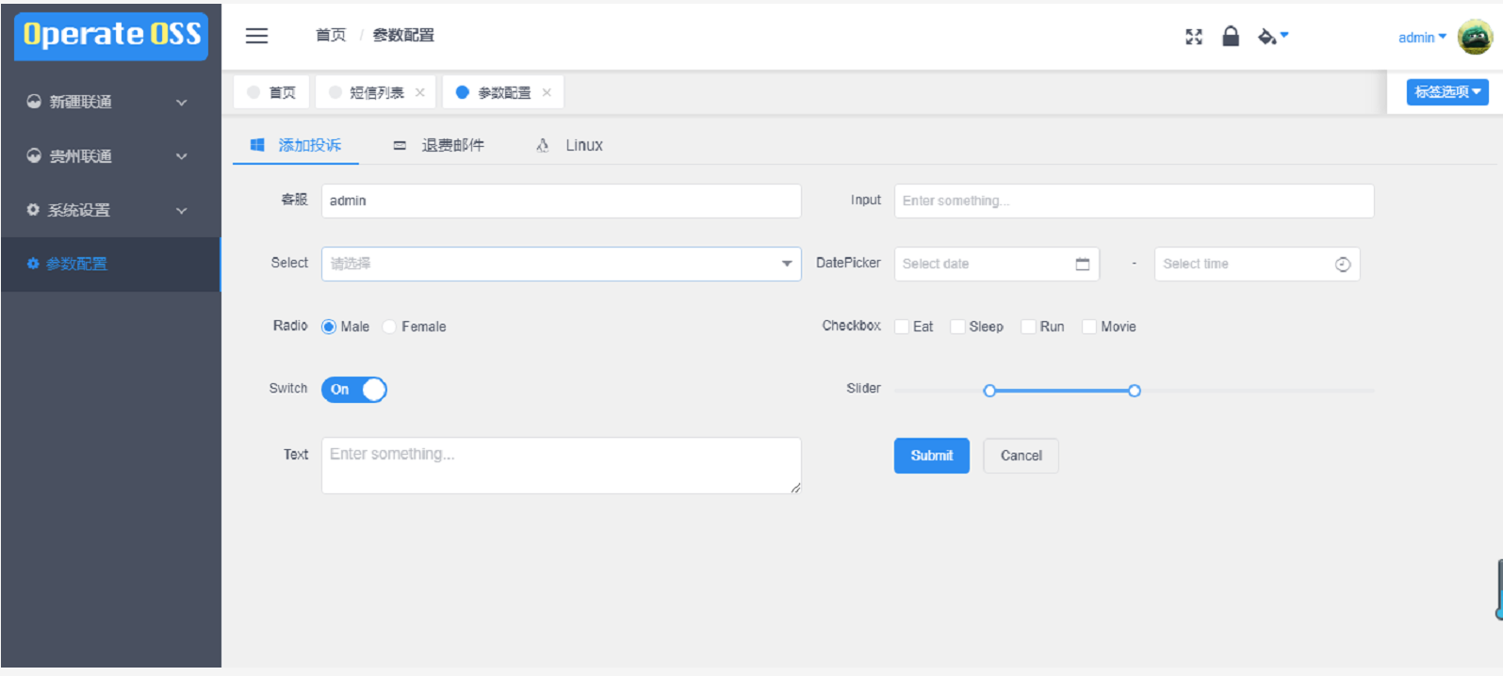
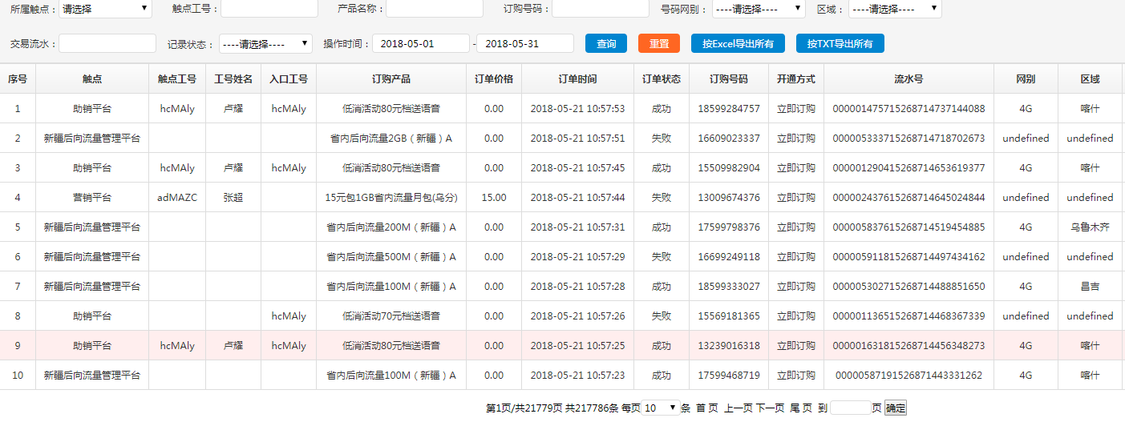

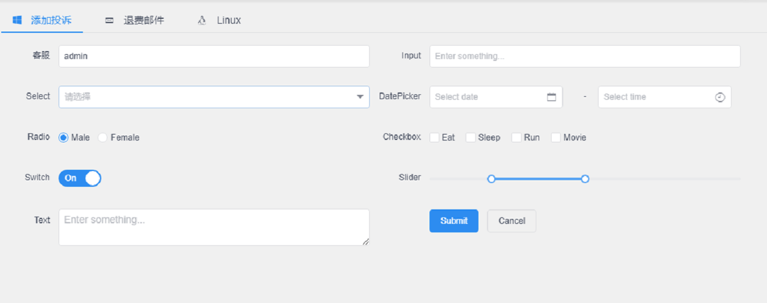
标题区，
数据视图选择（不同主菜单不同）
过滤区：可折叠
过滤栏可折叠
快捷操作栏，根据不同视图加载
主菜单：可折叠
数据去：
根据当期视图，自动过滤
状态栏：显示必要提示

